Slide 1
Thứ năm ngày 4 tháng 3 năm 2021
Luyện từ và câu
Kiểm tra bài cũ:
- Em đã được học những kiểu câu kể nào? Cho ví dụ về từng loại.
Câu kể Ai làm gì?
Câu kể Ai thế nào?

Slide 2
Thứ năm ngày 4 tháng 3 năm 2021
Luyện từ và câu
Câu kể Ai là gì ?
I-Nhận xét
1. Đọc đoạn văn sau:
Hôm ấy, cô giáo dẫn một bạn gái vào lớp và nói với chúng tôi: “Đây là Diệu Chi, bạn mới của lớp ta. Bạn Diệu Chi là học sinh cũ của Trường Tiểu học Thành Công. Bạn ấy là một họa sĩ nhỏ đấy. Các em hãy làm quen với nhau đi.” Cả lớp tôi vỗ tay rào rào, đón chào người bạn mới. Diệu Chi bẽn lẽn gật đầu chào lại.
- Trong đoạn văn có mấy câu in nghiêng?
- Đó là những câu nào?

Slide 3
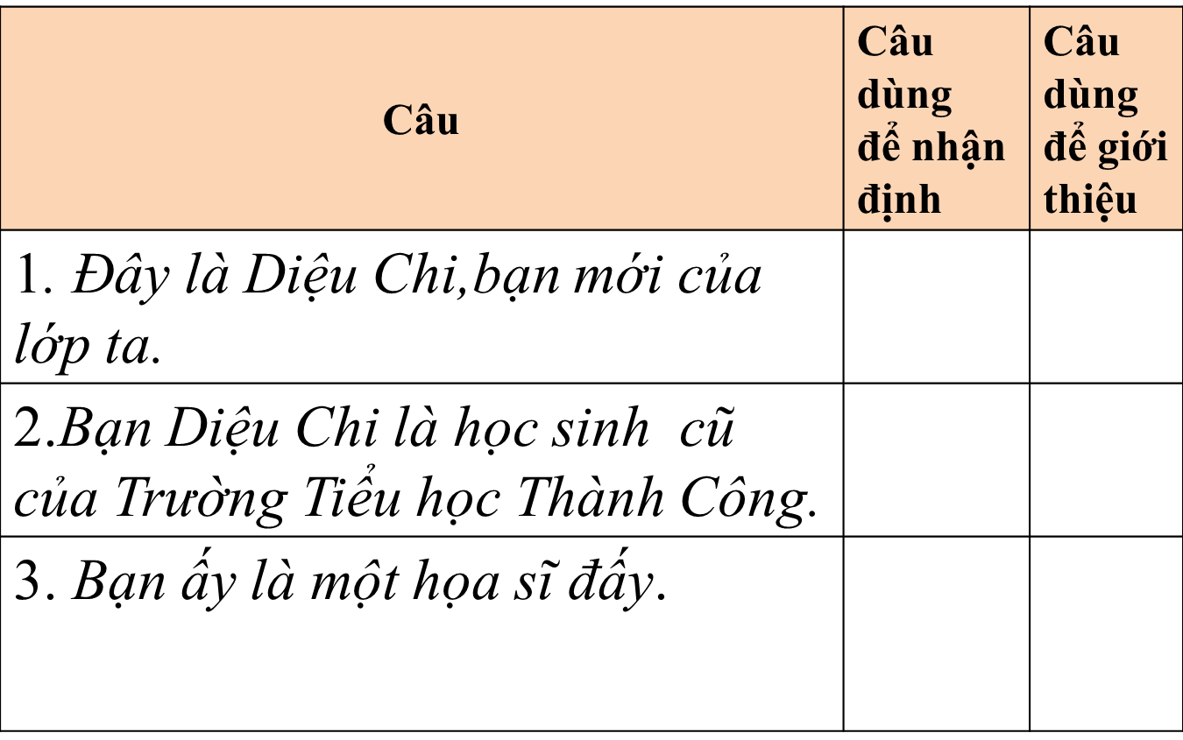
Thứ năm ngày 4 tháng 3 năm 2021
Luyện từ và câu
Câu kể Ai là gì ?
2. Trong ba câu in nghiêng ở trên, những câu nào dùng để giới thiệu, câu nào nêu nhận định về bạn Diệu Chi ?
✓
✓
✓

Slide 4
Thứ năm ngày 4 tháng 3 năm 2021
Luyện từ và câu
Câu kể Ai là gì ?
3. Trong các câu trên, bộ phận nào trả lời cho câu hỏi Ai (cái gì, con gì) ?, bộ phận nào trả lời cho câu hỏi Là gì (là ai, là con gì) ?
Đây là Diệu Chi, bạn mới của lớp ta.
Bạn Diệu Chi là học sinh cũ của Trường Tiểu học Thành Công.
Bạn ấy là một hoạ sĩ nhỏ đấy.
CN
VN
CN
VN
CN
VN
Các câu để giới thiệu hoặc nhận định về bạn Chi là câu kể Ai là gì ?

Slide 5
Thứ năm ngày 4 tháng 3 năm 2021
Luyện từ và câu
Câu kể Ai là gì ?
4. Ba kiểu câu: Ai làm gì? Ai thế nào? Ai là gì? giống và khác nhau ở chỗ nào?
Câu kể | Chủ ngữ | Vị ngữ
Ai làm gì?
Ai thế nào?
Ai là gì?
Ai (con gì, cái gì)?
Làm gì?
Ai (con gì, cái gì)?
Thế nào?
Ai (con gì, cái gì)?
Là gì?

Slide 6
Thứ năm ngày 4 tháng 3 năm 2021
Luyện từ và câu
Câu kể Ai là gì ?
I-Nhận xét
II- Ghi nhớ:
1. Câu kể Ai là gì? gồm hai bộ phận. Bộ phận thứ nhất là chủ ngữ trả lời câu hỏi: Ai (cái gì, con gì)? Bộ phận thứ hai là vị ngữ trả lời câu hỏi: Là gì (là ai, là con gì)?
- Câu kể Ai là gì? gồm những bộ phận nào?
- Câu kể Ai là gì? dùng để làm gì?
2. Câu kể Ai là gì? được dùng để giới thiệu hoặc nêu nhận định về một người, một vật nào đó.

Slide 7
III. Luyện tập
Thứ năm ngày 4 tháng 3 năm 2021
Luyện từ và câu
Câu kể Ai là gì ?
Bài 1. Tìm câu kể Ai là gì? trong các câu dưới đây và nêu tác dụng của nó:
a) Thì ra đó là một thứ máy cộng trừ mà Pa-xcan đã đặt hết tình cảm của người con vào việc chế tạo. Đó chính là chiếc máy tính đầu tiên trên thế giới, tổ tiên của những chiếc máy tính điện tử hiện đại.
Theo LÊ NGUYÊN LONG, PHẠM NGỌC TOÀN

Slide 8
III. Luyện tập
Thứ năm ngày 4 tháng 3 năm 2021
Luyện từ và câu
Câu kể Ai là gì ?
b) Lịch
Lá là lịch của cây Bà tính nhẩm. Mẹ ơi,
Cây lại là lịch đất Mười ngón tay là lịch.
Trăng lặn rồi trăng mọc Con tới lớp, tới trường
Là lịch của bầu trời. Lịch lại là trang sách.
NGUYỄN HƯNG HẢI
c) Sầu riêng là loại trái quý của miền Nam. Hương vị nó hết sức đặc biệt, mùi thơm đậm, bay rất xa, lâu tan trong không khí.
MAI VĂN TẠO

Slide 9
Thứ năm ngày 4 tháng 3 năm 2021
Luyện từ và câu
Câu kể Ai là gì ?
Bài 1:a,
Câu kể Ai là gì? | Tác dụng
Thì ra đó là một thứ máy cộng trừ mà Pa-xcan đã đặt hết tình cảm của người con vào việc chế tạo.
Đó chính là chiếc máy tính đầu tiên trên thế giới, tổ tiên của những chiếc máy tính điện tử hiện đại.
Giới thiệu về thứ máy mới.
Nêu nhận định về giá trị của chiếc máy tính đầu tiên.

Slide 10
Thứ năm ngày 4 tháng 3 năm 2021
Luyện từ và câu
Câu kể Ai là gì ?
Bài1:b,
Câu kể Ai là gì? | Tác dụng
Lá là lịch của cây.
Cây lại là lịch đất.
Trăng lặn rồi trăng mọc Là lịch của bầu trời.
Mười ngón tay là lịch.
Lịch là trang sách.
Nhận định (chỉ mùa)
gfgnv
Nhận định (chỉ vụ hoặc năm)
Nhận định (chỉ ngày đêm)
Nhận định (chỉ đếm ngày tháng)
Nhận định (chỉ năm học)

Slide 11
Thứ năm ngày 4 tháng 3 năm 2021
Luyện từ và câu
Câu kể Ai là gì ?
Bài 1: c,
Câu kể Ai là gì? | Tác dụng
Sầu riêng là loại trái quý của miền Nam.
Nhận định về giá trị của trái sầu riêng. Bao hàm cả ý giới thiệu về loại trái cây đặc biệt của miền Nam.

Slide 12
Thứ năm ngày 4 tháng 3 năm 2021
Luyện từ và câu
Câu kể Ai là gì ?
III. Luyện tập
Bài 2 : Dùng câu kể Ai là gì? giới thiệu về các bạn trong lớp em (hoặc giới thiệu từng người trong ảnh chụp gia đình em).
Ví dụ 1:
Xin chào các bạn, tôi là Nam, học sinh lớp 4B. Tôi xin giới thiệu về các bạn trong lớp tôi. Đây là Minh Châu, lớp trưởng lớp tôi. Minh Châu rất chăm học và chữ rất đẹp. Còn đây là Mỹ Linh, lớp phó học tập. Bạn ấy đạt rất nhiều thành tích cao trong học tập. Nhã Uyên và Bảo Ngọc là hai họa sĩ nhỏ rất tài năng. Hiếu là tổ trưởng, học giỏi nhất lớp tôi. Thông minh và cẩn thận là bạn Đức Tâm. Hay tò mò, thích giải đáp những câu hỏi Vì sao? là bạn Đức Khôi. Đẹp trai và đa tài là bạn Việt Anh. Thích khám phá lịch sử và địa lí là bạn Thiên Tiên… Tôi rất yêu quý các bạn lớp tôi.
Ví dụ 2:
Mời các bạn xem tấm ảnh chụp gia đình mình. Gia đình mình có 4 người. Bố mình là công nhân. Mẹ mình tên là Nga, mẹ là giáo viên. Anh trai mình là học sinh lớp 9 A, Trường Trung học cơ sở Thị trấn Tứ Kỳ. Còn đây là mình, mình là con út trong nhà. Gia đình mình sống rất vui vẻ, đầm ấm và hạnh phúc.

Slide 13
Củng cố - Dặn dò
Câu kể Ai là gì? Dùng để làm gì?
Câu kể Ai là gì? Có mấy mấy bộ phận chính? Là những bộ phận nào?
Học phần ghi nhớ. Chuẩn bị bài sau: Vị ngữ trong câu kể Ai là gì ?/SGKTV4 trang 61.

